Slide 1
Криптографические протоколы

Slide 2
В настоящее время многие коммерческие сделки и деловые операции выполняются через Интернет, причем для их защиты от действий злоумышленников оказывается вполне достаточным использование таких изученных ранее криптографических функций, как шифрование, аутентификация и цифровая подпись.
Однако существует множество других взаимодействий между двумя или более пользователями сети Интернет (называемых обычно протоколами), для которых обеспечение их безопасности не может быть реализовано только перечисленными выше средствами.
Примерами подобных протоколов являются: электронные платежи, лотереи и аукционы, тайное голосование, анонимная покупка данных, выполнение совместных вычислений с сохранением индивидуальных данных в секрете и т. д.

Slide 3
Обзор основных КП
№ п/п | Название протокола | Задачи, решаемые после выполнения данного протокола
1 | Разделение секретов | Пусть k – некоторый секрет. Для защиты секрета организатор протокола вычисляет частные секреты k_{i} («тени») , 1 ≤ i ≤ n, от исходного секрета k и секретным образом распределяет k_{i} пользователям так, чтобы выполнялось следующее условие: любые m или более пользователей, которые могут объединить свои тени , легко восстанавливают k, но любая группа, состоящая из m –1 или меньшего числа пользователей, не может этого сделать. Знание m – 1 или меньшего числа теней вообще не дает никакой информации об исходном секрете

Slide 4
2 | Скрытный канал | При помощи обмена совершенно неподозрительными сведениями два участника хотят передать некоторую дополнительную информацию в присутствии наблюдателя, который не должен догадаться о самом факте ее присутствия в основном сообщении (Стеганография)
3 | Разновидности ЭЦП
3.1 | Неоспоримая ЦП | Подобно обычной ЦП, неоспоримая ЦП зависит от подписанного документа и секретного ключа автора ЦП. Однако в противоположность обычной ЦП неоспоримая ЦП не может быть верифицирована без участия ее автора

Slide 5
3.2 | Коллективная подпись | В подписании документа участвуют несколько лиц. Проверить подписи может одно уполномоченное лицо.
3.3 | Групповая ЦП | Только члены определенной группы уполномочены подписывать некоторые сообщения. Каждый член этой группы может проверить правильность данной подписи, но для «рядовых» членов группы невозможно определить автора подписи.

Slide 6
3.4 | «Слепая» ЦП | Необходимо подписать сообщение, не зная его содержания, так чтобы каждый впоследствии смог убедиться в правильности этой подписи. Если небезопасно подписывать сообщения «вслепую», то должна существовать возможность получать определенные сведения о сообщениях, сохраняя при этом основные свойства слепой подписи
3.5 | Одновременное подписание контрактов | Два участника хотят подписать контракт, но ни один из них не должен сделать это раньше другого, так как опасается, что противоположная сторона не подпишет документ.

Slide 7
3.6 | Заказная ЦП | Один участник хочет послать сообщение другому, но при условии, что тот сможет его прочитать только после того, как пошлет отправителю квитанцию о получении этого сообщения
4 | Поручительство информации | Один из участников хочет передать цепочку бит на хранение другому участнику, но так чтобы последний смог его прочитать лишь позднее (по дополнительному распоряжению и при помощи посылки дополнительной информации от первого участника). Однако, с другой стороны, участник, сохраняющий бит, должен исключить возможность его изменения при поступлении дополнительных сведений со стороны первого участника

Slide 8
5 | Доказательство с нулевым разглашением секретов | Доказывающий участник должен убедить проверяющего участника, что он обладает определенной информацией (например, секретным ключом), но не выдать ему при этом абсолютно никаких сведений о самой этой информации, кроме, конечно, самого факта, что он эту информацию имеет.
6 | Обманчивая передача | Некоторый пользователь обладает набором секретов (скажем, компрометирующих документов). Другой пользователь хочет купить один из них, но при условии, что продавец компроматов не узнает, какой именно документ у него покупают.

Slide 9
7 | Тайное голосование | Это компьютерный аналог обычного тайного голосования, выполняемого дистанционно при помощи протокола, который должен удовлетворять следующим требованиям: - в голосовании принимают участие только авторизованные избиратели; - никто не может проголосовать более одного раза; - никто (включая и избирательную комиссию) не может узнать результат голосования каждого из участников; никто (включая и избирательную комисию) не может изменить результаты голосования без обнаружения этого факта; -все авторизованные избиратели могут убедиться, что их голос правильно учтен в итоге голосования; общеизвестным становится список всех проголосовавших. (Возможны и другие наборы требований.)

Slide 10
8 | Совместные секретные вычисления | Группа участников хочет выполнить вычисление определенной функции от своих секретных данных, но так чтобы эти индивидуальные секретные данные не стали известны другим участникам
9 | Цифровая наличность (ЦН) | Использование кредитных карт не решает проблему анонимности платежей, поскольку позволяет отследить, на чей счет переводятся деньги. Таким свойством обладает обычная бумажная наличность. Ее цифровой аналог должен обладать следующими свойствами: - ЦН может передаваться по компьютерным сетям; - ЦН не может быть скопирована и использована повторно; - никто не может отследить связи между покупателем и продавцом; - магазин не нуждается в наличии связи с банком покупателя (off-line покупки); - ЦН может быть передана (по желанию ее хозяина) другим пользователям; - ЦН может быть разменена на более мелкие части, дающие в сумме ту же величину ЦН

Slide 11
14 | Анонимное широковещание | Группа пользователей некоторой сети передает в ней широковещательные сообщения, определенным пользователям, и только они могут дешифровать эти сообщения. Условие этого протокола заключается в том, что никто, кроме отправителя и легального получателя сообщений, не может определить этих пользователей, в том числе и при помощи анализа телетрафика

Slide 12
12 | Отслеживание предателей (нечестных клиентов) | Платные TВ-программы могут быть зашифрованы при помощи ключей, которые передаются легальным подписчикам этих программ. Однако существует опасность, что некоторые из таких нечестных подписчиков (предателей) могут продать эти ключи другим пользователям, не оплатившим эти программы. Протокол обеспечивает возможность поиска таких предателей в случае, когда TВ-декодер пользователей может быть открыт для необходимого контроля.
13 | Честные криптосистемы | Необходимо обеспечить конфиденциальность сообщений, однако по постановлению суда эти сообщения должны просто расшифровываться

Slide 13
Протоколы тайного голосования

Slide 14
Основные понятия об электронном голосовании
Электронное голосование включает в себя три основных этапа:
Подготовка.
На данном этапе объявляется список кандидатов, идет подготовка базы избирателей, включающей их личные данные для дальнейшего подтверждения.
Голосование.
В начале процесса происходит проверка информации и подтверждение возможности избирателя принимать участие в выборах. После успешной идентификации пользователь сможет увидеть список кандидатов и сделать соответствующий выбор, который отправляется на сервер. Тот в свою очередь проверяет необходимые данные и учитывает голос.
Оглашение окончательных результатов.
Когда процесс выборов подходит к завершению, голоса передаются доверенной стороне, где они будут дешифрованы. После их перестановки, которая необходима для нарушения связи между избирателем и его бюллетенем, происходит восстановление исходного сообщения и учет голоса в пользу определенного кандидата. Далее происходит проверка корректности выполнения всех этапов и голосования и последующая публикация результатов.

Slide 15
Требования, к системе электронного голосования
аутентификация: голосовать могут только уполномоченные избиратели, данные о которых могут быть взяты из паспорта или другого аналогичного документа, удостоверяющего личность. Списки об избирателях заранее составляются избирательной комиссией (ИК)
уникальность: ни один избиратель не может голосовать более одного раза, что предотвращает принуждение или покупку голосов.
точность: системы голосования должны вести корректный учет голосов. Если избиратель попытается повторить голосование или изменить свой выбор, система должна это предотвратить.
целостность: никто не имеет права доступа к изменению голоса. Системы должны работать надежно, чтобы предотвратить электоральные мошенничества или атаки извне системы. А так же не допустима фальсификация результатов тех легитимных избирателей, которые не захотели принять участие в голосовании.
результат голосования каждого избирателя должен оставаться втайне от других участников, включая избирательную комиссию.
подтверждение голоса: система голосования должна отправить электронное письмо избирателю, чтобы оповестить, что его голос был принят системой правильно. Так же в конце выборов избирателям может быть отправлена информация с результатами голосования, где указывается победивший кандидат.

Slide 16
Виды систем электронного голосования
микс-сети,
слепые подписи
гомоморфное шифрование

Slide 17
Система ЭГ на основе Микс-сетей
Идея схемы, на основе микс-сетей, заключается в создании системы из нескольких связанных прокси-серверов, называемых миксами.
Клиент шифрует сообщение один раз с использованием открытых ключей каждого из прокси-серверов в определенном порядке, который знает только клиент.
Расшифровка криптограммы происходит в обратном порядке с помощью секретных ключей микс-серверов, но уже на стороне последних. В упрощенном варианте протокол имеет следующий вид:

Slide 18
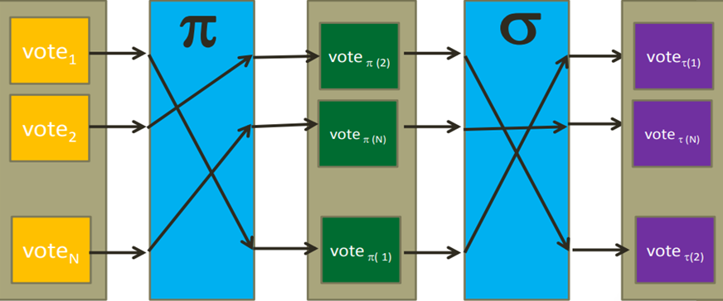

Slide 22
Система голосования на основе слепой подписи
В системе электронного голосования, основанной на слепой подписи, задействованы три стороны: центральное управление регистрации (ЦУР), центральная избирательная комиссия (ЦИК) и соответственно избиратель.
Понятие слепой подписи введено Дэвидом Чаумом в 1982 году и представляет собой криптографический метод, в котором сообщение m человека A подписывается другим лицом B (органом подписи), так что B не получает никакой информации о сообщении m. В данном случае предлагаемая схема обеспечивает тайну голосования и индивидуальную проверку избирателя следующим образом:

Slide 23
Системы электронного голосования используются в 23 странах мира
Используемые протоколы
Микс-сети
Слепая подпись
Основные недостатки:
Ненадежность узлов
Медленная первоначальная настройка
Большое количество сторон в процедуре голосования
Высокий риск атаки «Человек посередине»
Отсутствие конфиденциальности при малом числе избирателей
Очень медленный подсчет результатов голосования
Основные недостатки:
Высокий риск сговора ЦИК и ЦУР
Медленная первоначальная настройка
Большое количество сторон в процедуре голосования
Высокий риск подделки подписи ЦИК злоумышленником

Slide 24
Избиратель формирует бюллетень, где содержится сделанный выбор в пользу того или иного кандидата, шифрует с помощью секретного ключа и «маскирует» его. Далее он подписывает бюллетень и посылает его в орган центрального управления регистрацией.
ЦУР проверяет, что бюллетень принадлежит конкретному избирателю, имеющему право голоса, и подписывает бюллетень, возвращая его обратно.
Избиратель проверяет подпись органа и убирает « маркер маскировки». После этого он посылает подписанный и зашифрованный бюллетень в ЦИК.

Slide 25
Если бюллетень действителен, избирательная комиссия размещает его в списке. После завершения голосования избиратель проверяет наличие своего бюллетеня в списке и передает секретный ключ комиссии для последующей расшифровки голоса и добавления его к общему числу.
В конечном результате ЦИК издает ключи расшифрования вместе с зашифрованными бюллетенями, чтобы избиратели могли сделать независимую проверку выбора.
Анализируя данную схему, можно сделать вывод о том, что процедура голосования с использованием слепой подписи не выполняет требование анонимности избирателя, так как ничто не может помешать сговору ЦИК И ЦУР в передаче данных о владельце бюллетеня между собой.

Slide 26
Гомоморфные системы электронного годосования
Общую схему голосования при использовании системы с аддитивным гомоморфизмом можно представить следующим образом:
Избиратели зашифровывают свои бюллетени публичным ключом центральной избирательной комиссии.
Избиратели отправляют свои зашифрованные бюллетени на сервер.
Сервер суммирует все бюллетени и отправляет получивший результат ЦИК.
Избирательная комиссия расшифровывает сумму бюллетеней и объявляет победителя выборов.

Slide 27
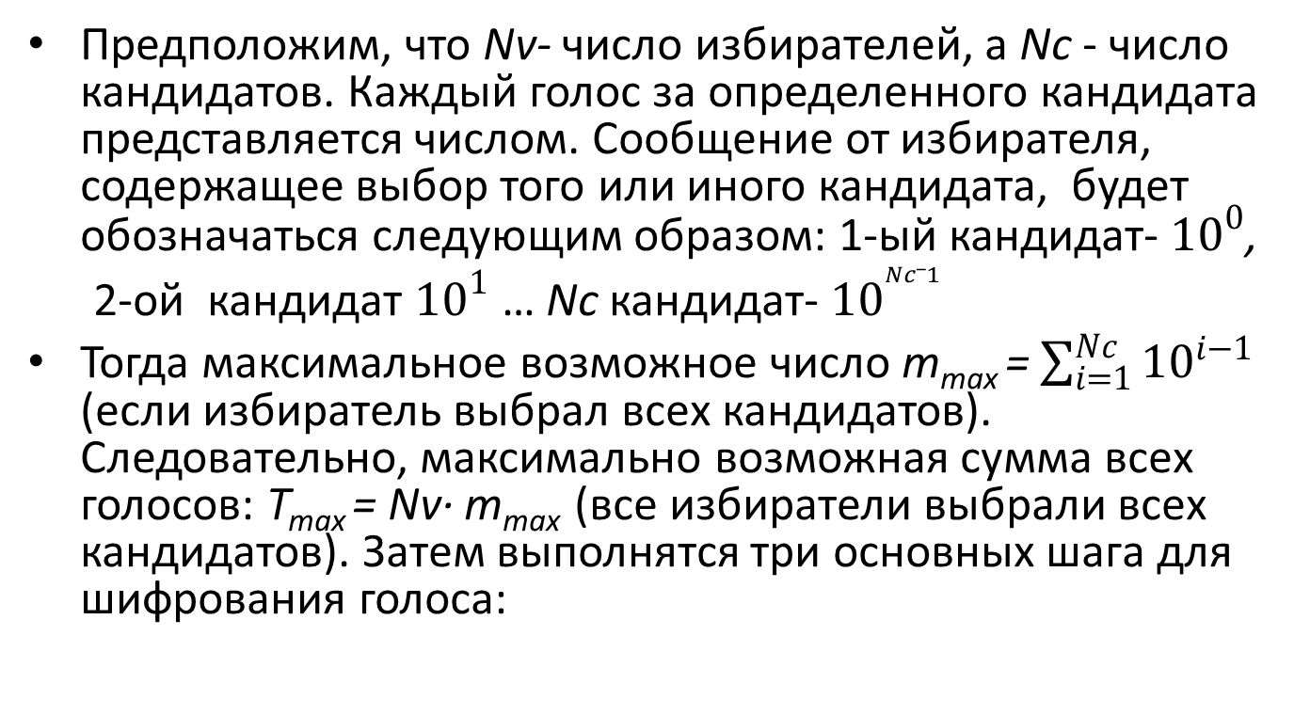
Гомоморфная система голосования на основе схемы Пэйе
Предположим, что Nv- число избирателей, а Nc - число кандидатов. Каждый голос за определенного кандидата представляется числом. Сообщение от избирателя, содержащее выбор того или иного кандидата, будет обозначаться следующим образом: 1-ый кандидат- ${10}^{0}$,
2-ой кандидат ${10}^{1}$ … Nc кандидат- ${10}^{Nc_1}$
Тогда максимальное возможное число m_{max} = $\sum_{i=1}^{Nc}{{10}^{i−1}}$ (если избиратель выбрал всех кандидатов). Следовательно, максимально возможная сумма всех голосов: T_{max} = Nv∙ m_{max} (все избиратели выбрали всех кандидатов). Затем выполнятся три основных шага для шифрования голоса:

Slide 28
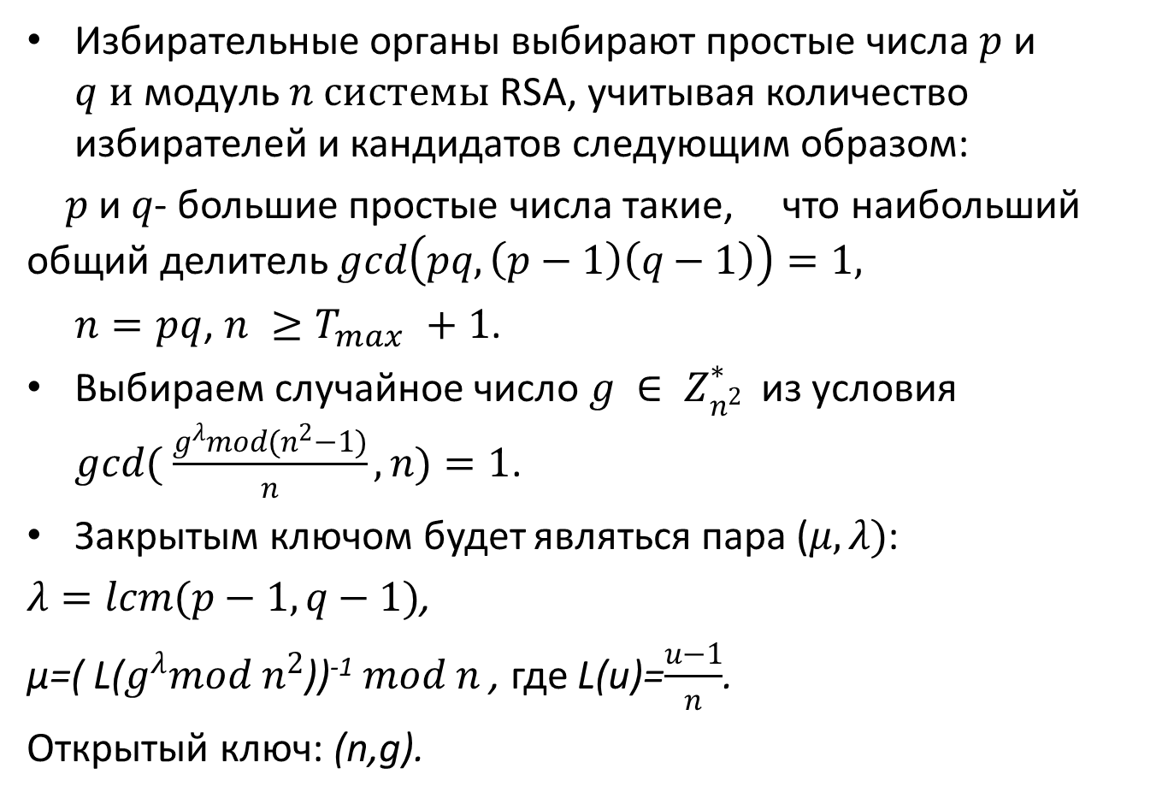
Генерирование ключа
Избирательные органы выбирают простые числа $p$ и $q и \text{модуль }n системы \text{RSA}$, учитывая количество избирателей и кандидатов следующим образом:
$p$и $q$- большие простые числа такие, что наибольший общий делитель $gcd\left(pq,\left(p−1\right)\left(q−1\right)\right)=1,$
$n=pq$, $n ≥T_{max} +1$.
Выбираем случайное число $g ∈ Z_{n^{2}}^{∗}$ из условия $gcd( \frac{g^{λ}mod(n^{2}−1)}{n}, n)=1$.
Закрытым ключом будет являться пара ($μ,λ)$:
$λ=lcm(p−1,q−1)$,
μ=( L($g^{λ}mod n^{2}$))⁻¹$mod n$ , где L(u)=$\frac{u−1}{n}$.
Открытый ключ: (n,g).

Slide 29
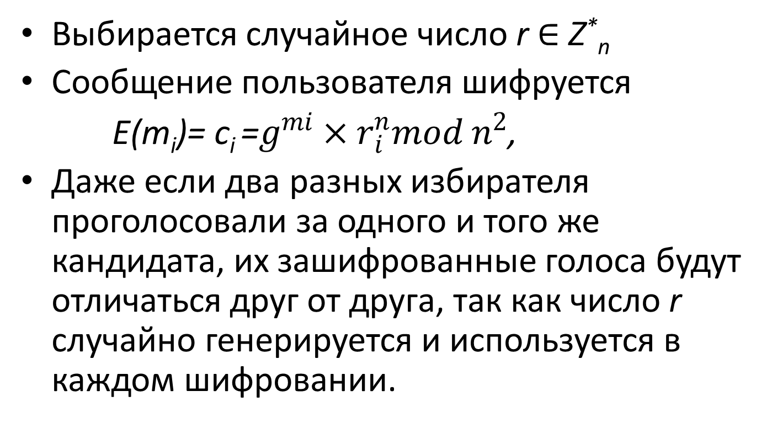
Шифрование
Выбирается случайное число r $∈$ Z*_{n}
Сообщение пользователя шифруется
E(m_{i})= c_{i} =$g^{mi}×r_{i}^{n}mod n^{2}$,
Даже если два разных избирателя проголосовали за одного и того же кандидата, их зашифрованные голоса будут отличаться друг от друга, так как число r случайно генерируется и используется в каждом шифровании.

Slide 30
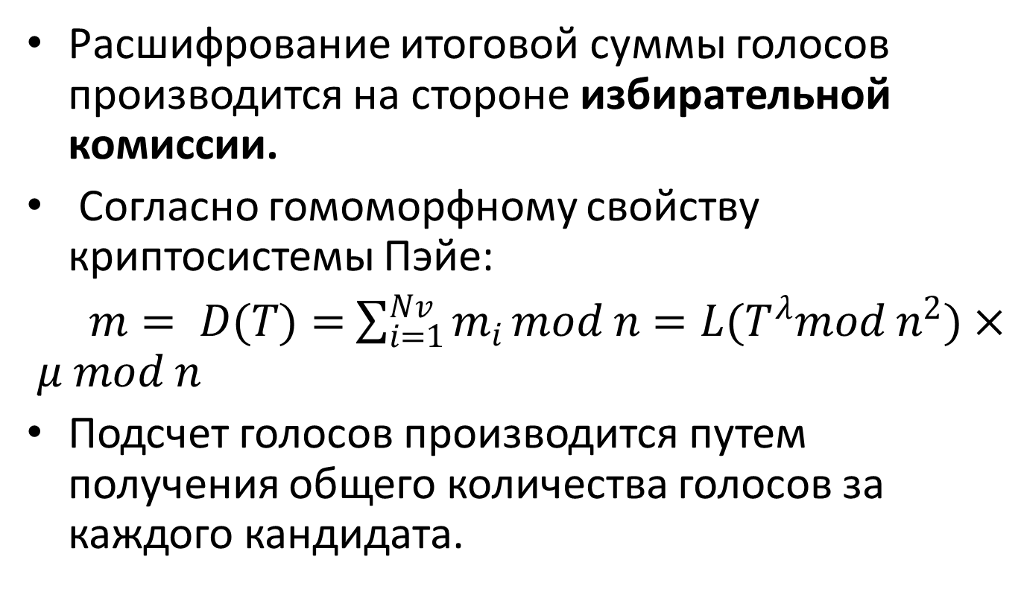
Расшифрование
Расшифрование итоговой суммы голосов производится на стороне избирательной комиссии.
Согласно гомоморфному свойству криптосистемы Пэйе:
$m= D(T)=$ $\sum_{i=1}^{Nv}{m_{i}}mod n=L(T^{λ}mod n^{2})× μ mod n$
Подсчет голосов производится путем получения общего количества голосов за каждого кандидата.

Slide 31
Для реализации электронного голосования обычно используются один из двух возможных алгоритмов аддитивного гомоморфного шифрования: либо шифрование Пэйе, либо модифицированное шифрование Эль-Гамаля. Благодаря своим аддитивным свойствам криптосистема Пэйе чаще встречается на практике, когда число избирателей велико.

Slide 32
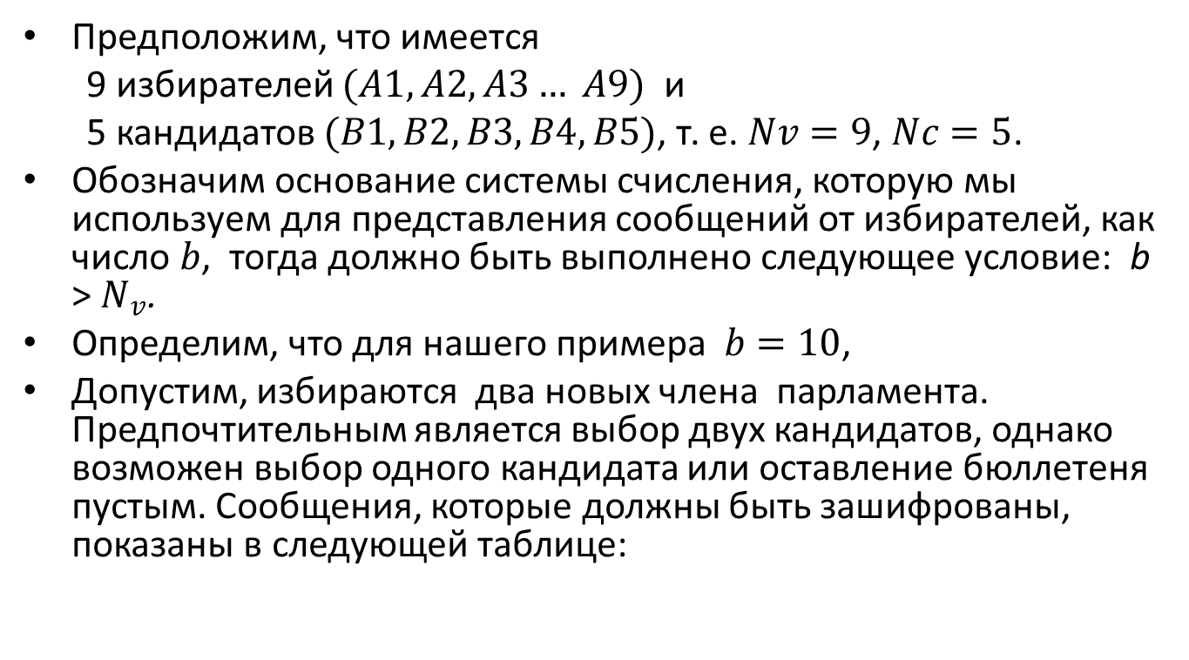
Пример применения схемы Пэйе
Предположим, что имеется
9 избирателей $(A1,A2,A3… A9)$ и
5 кандидатов $(B1,B2,B3, B4,B5)$, т. е. $Nv=9$, $Nc=5$.
Обозначим основание системы счисления, которую мы используем для представления сообщений от избирателей, как число $b$, тогда должно быть выполнено следующее условие: b > $N_{v}$.
Определим, что для нашего примера $b=10$,
Допустим, избираются два новых члена парламента. Предпочтительным является выбор двух кандидатов, однако возможен выбор одного кандидата или оставление бюллетеня пустым. Сообщения, которые должны быть зашифрованы, показаны в следующей таблице:

Slide 33
Пример заполнения бюллетеня избирателей

Slide 34
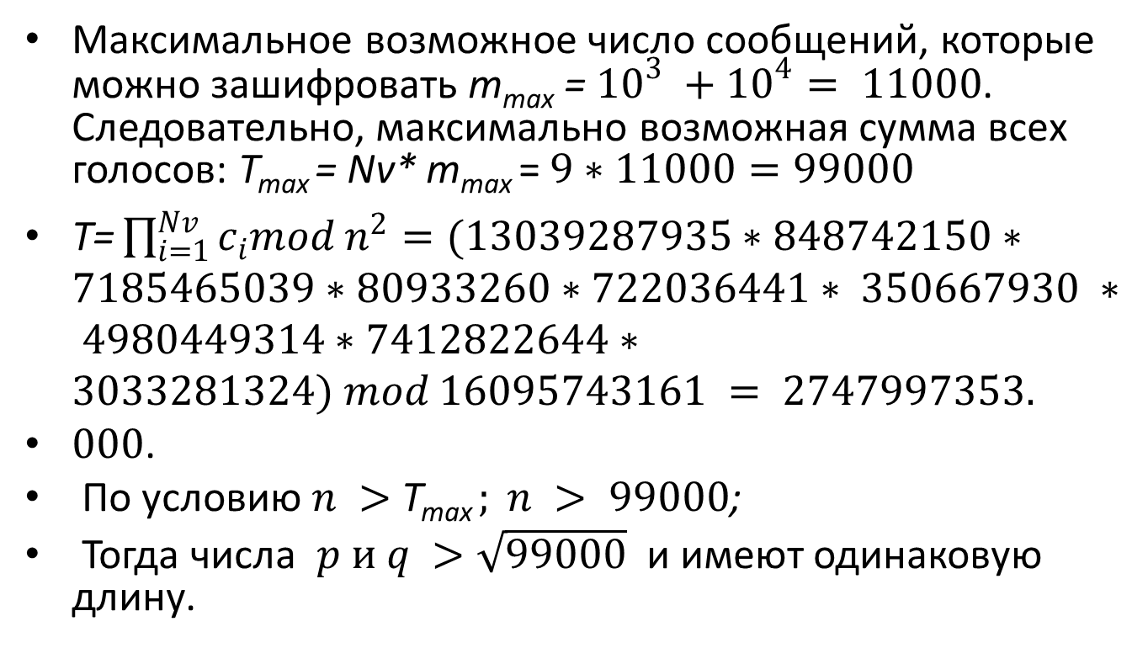
Максимальное возможное число сообщений, которые можно зашифровать m_{max} = $10^{3} +10^{4}= 11000$. Следовательно, максимально возможная сумма всех голосов: T_{max} = Nv* m_{max} = $9∗11000=99000$
$\text{T}\text{=}\prod_{i=1}^{Nv}{c_{i}mod{ n}^{2}}=(13039287935∗848742150∗7185465039∗80933260∗722036441∗ 350667930 ∗ 4980449314∗7412822644∗3033281324) mod 16095743161 = 2747997353.$
$000$.
По условию $n >$ T_{max} $; n > 99000$;
Тогда числа $p и q >\sqrt{99000}$ и имеют одинаковую длину.

Slide 35
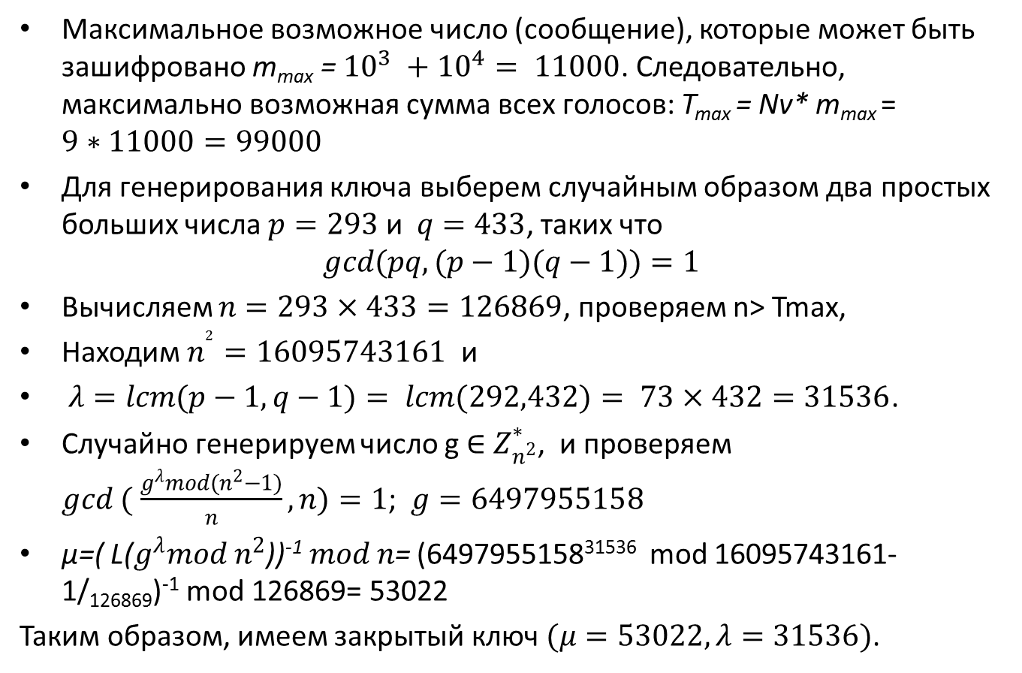
Генерация ключей
Максимальное возможное число (сообщение), которые может быть зашифровано m_{max} = $10^{3} +10^{4}= 11000$. Следовательно, максимально возможная сумма всех голосов: T_{max} = Nv* m_{max} = $9∗11000=99000$
Для генерирования ключа выберем случайным образом два простых больших числа $p=293$ и $q=433$, таких что
$$gcd(pq,(p−1)(q−1))=1$$
Вычисляем $n=293×433=126869$, проверяем n> Tmax,
Находим $n^{2}=16095743161$ и
$λ=lcm(p−1,q−1)= lcm(292,432)= 73×432=31536$.
Случайно генерируем число g $∈$ $Z_{n^{2}}^{∗}$, и проверяем $gcd ( \frac{g^{λ}mod(n^{2}−1)}{n}, n)=1$; $g=6497955158$
μ=( L($g^{λ}mod n^{2}$))⁻¹$mod n$= (6497955158³¹⁵³⁶ mod 16095743161- 1/₁₂₆₈₆₉)⁻¹ mod 126869= 53022
Таким образом, имеем закрытый ключ $(μ=53022,λ=31536)$.

Slide 36
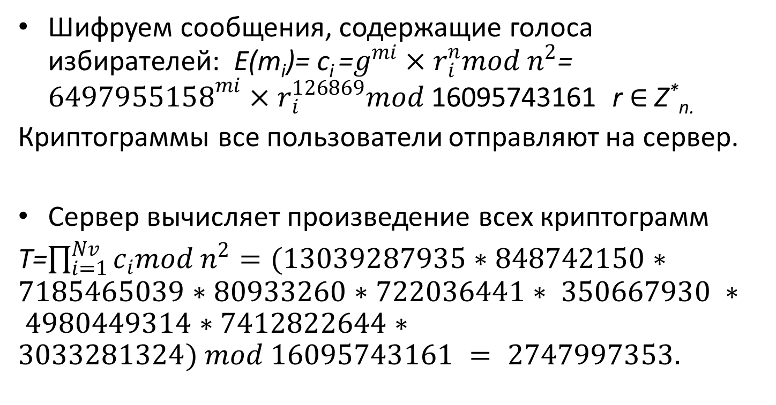
Шифруем сообщения, содержащие голоса избирателей: E(m_{i})= c_{i} =$g^{mi}×r_{i}^{n}mod n^{2}$= ${6497955158}^{mi}×r_{i}^{126869}mod$ 16095743161 r $∈$ Z*_{n.}
Криптограммы все пользователи отправляют на сервер.
Сервер вычисляет произведение всех криптограмм
T=$\prod_{i=1}^{Nv}{c_{i}mod{ n}^{2}}=(13039287935∗848742150∗7185465039∗80933260∗722036441∗ 350667930 ∗ 4980449314∗7412822644∗3033281324) mod 16095743161 = 2747997353.$

Slide 37
Результаты шифрования голосов
Избиратель | Случайное число (r_{i}) | Голос (m) | Зашифрованное значение голоса (c_{i})
A1 | 35145 | m=10¹=10 | 13039287935
A2 | 74384 | m=10² +10⁴=10100 | 848742150
A3 | 96584 | m=0 | 7185465039
A4 | 10966 | m=10³=1000 | 80933260
A5 | 17953 | m=10⁰⁺10³=1001 | 722036441
A6 | 7292* | m=10¹+10³=1010 | 350667930 *
A7 | 24819 | m=10²+10³=1100 | 4980449314
A8 | 4955* | m=10¹+10³=1010 | 7412822644 *
A9 | 118037 | m=10⁰=1 | 3033281324
Подсчет: |  | 23251

Slide 38
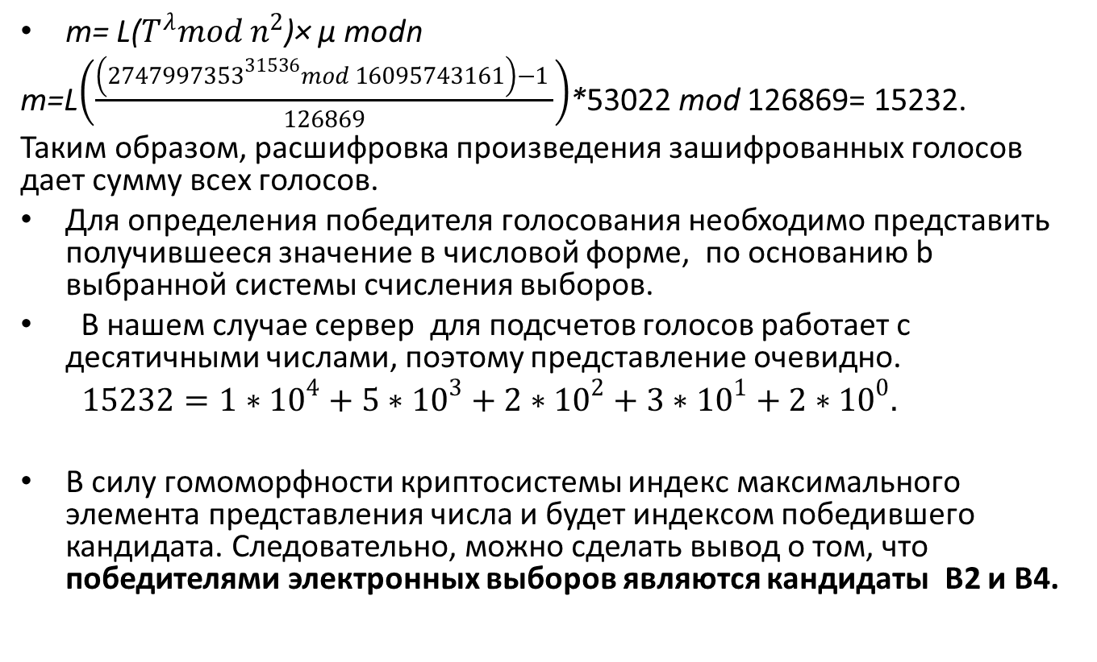
Дешифрование
m= L($T^{λ}mod n^{2}$)× μ modn
m=L$\left(\frac{\left({2747997353}^{31536}mod 16095743161\right)−1 }{126869}\right)$*53022 mod 126869= 15232.
Таким образом, расшифровка произведения зашифрованных голосов дает сумму всех голосов.
Для определения победителя голосования необходимо представить получившееся значение в числовой форме, по основанию b выбранной системы счисления выборов.
В нашем случае сервер для подсчетов голосов работает с десятичными числами, поэтому представление очевидно.
$15232=1∗{10}^{4}+5∗{10}^{3}+2∗{10}^{2}+3∗{10}^{1}+2∗{10}^{0}.$
В силу гомоморфности криптосистемы индекс максимального элемента представления числа и будет индексом победившего кандидата. Следовательно, можно сделать вывод о том, что победителями электронных выборов являются кандидаты B2 и B4.

Slide 39
Тест MLS
Одним из важных условий электронного голосования является доказательство того, что входящий голос не был создан с целью взлома системы и манипулирования выборами и является результатом шифрования истинного сообщения. Именно для решения этой проблемы был создан набор тестов, называемых MLS-доказательствами (message lies in a set)
Эти тесты могут проводиться по различным криптосистемам. Но в данном случае покажем алгоритм для рассматриваемой нами системы Пэйе, обладающей свойствами гомоморфности. Для этого теста потребуется два участника: пользователь и верификатор.

Slide 40
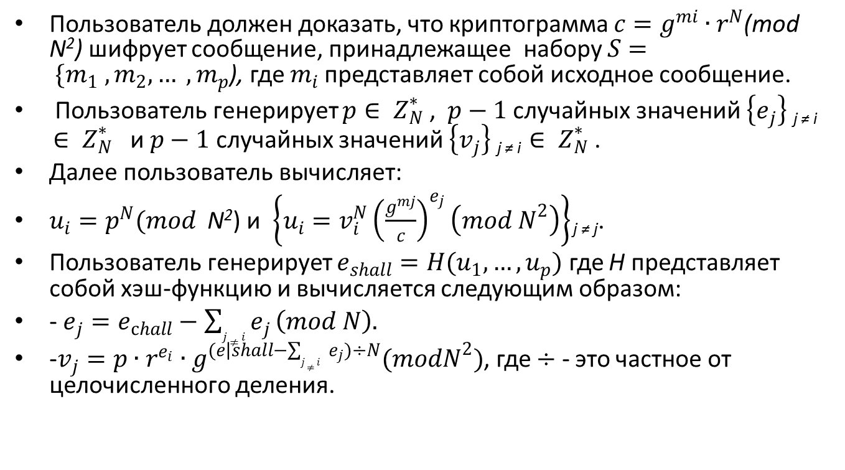
Пользователь должен доказать, что криптограмма $c=g^{mi}∙r^{N}$(mod N²) шифрует сообщение, принадлежащее набору $S= \{m_{1} , m_{2}, … , m_{p}$), где $m_{i}$представляет собой исходное сообщение.
Пользователь генерирует $p∈ Z_{N}^{∗}$ , $p−1$ случайных значений $\left\{e_{j}\right\}$ _{j ≠ i} $∈ Z_{N}^{∗}$ и $p−1$ случайных значений $\left\{v_{j}\right\}$ _{j ≠ i} $∈ Z_{N}^{∗}$ .
Далее пользователь вычисляет:
$u_{i}=p^{N}(mod$ N²) и $\left\{u_{i}=v_{i}^{N}{\left(\frac{g^{mj}}{c}\right)}^{e_{j}}\left(mod{ N}^{2}\right)\right\}$ _{j ≠ j}.
Пользователь генерирует $e_{shall}=H(u_{1},…, u_{p})$ где H представляет собой хэш-функцию и вычисляется следующим образом:
- $e_{j}=e_{сhall}−\sum_{j ≠ i}{e_{j}}\left(mod N\right).$
-$v_{j}=p∙r^{e_{i}}∙g^{(e\left|shall\right.−\sum_{j ≠ i}{{ e}_{j})}÷N}(modN^{2})$, где $÷$ - это частное от целочисленного деления.

Slide 41
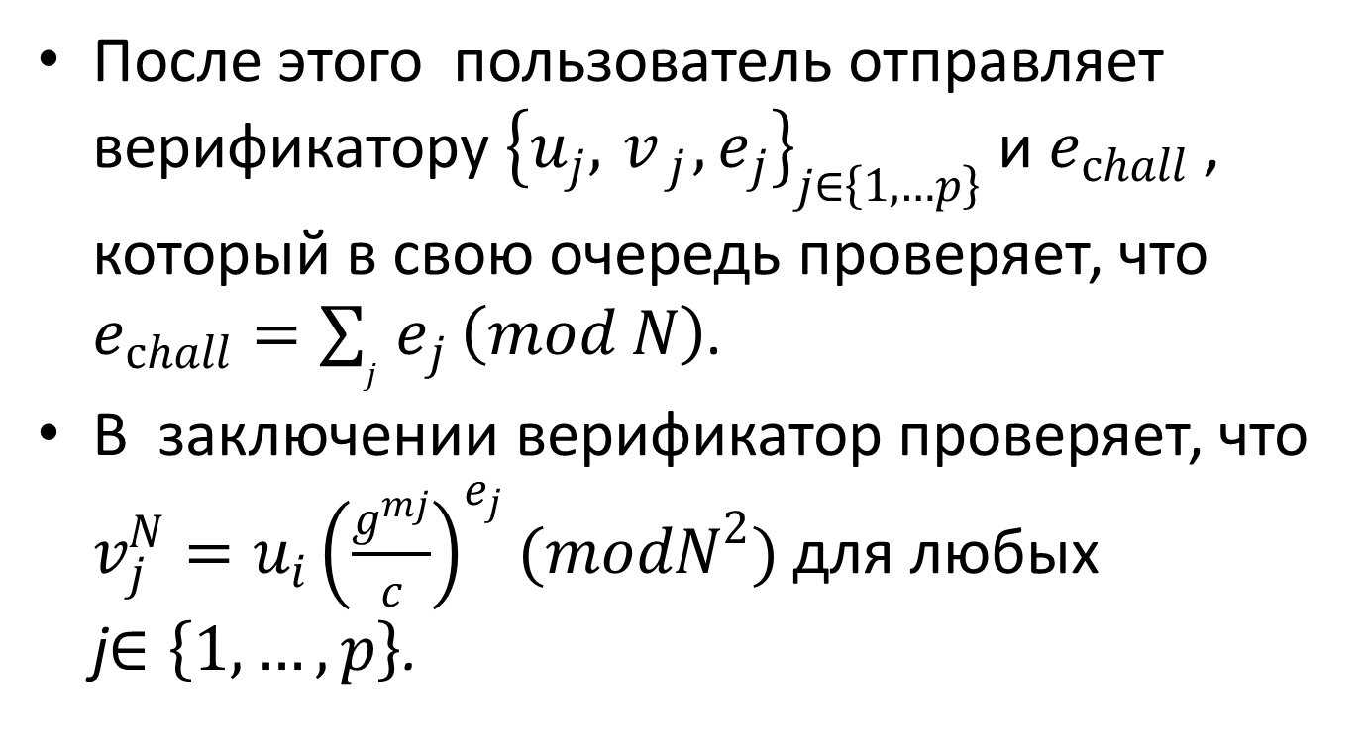
После этого пользователь отправляет верификатору ${\left\{u_{j}, { v }_{j}, e_{j}\right\}}_{j∈\left\{1, …p\right\}}$ и $e_{сhall}$ , который в свою очередь проверяет, что $e_{сhall}=\sum_{j }{e_{j}}\left(mod N\right)$.
В заключении верификатор проверяет, что $v_{j}^{N}=u_{i}{\left(\frac{g^{mj}}{c}\right)}^{e_{j}}(modN^{2})$ для любых j$∈\left\{1, …, p\right\}$.

Slide 42
Выводы
Реализация системы электронного голосования с использованием криптосистемы Пэйе удовлетворяет следующим требованиям, обеспечивающим безопасность избирателей:
список легитимных избирателей публикуется избирательной комиссией и сервер перенаправления голосов может проверить наличие права того или иного избирателя на голосование. Если избиратель не имеет право голосовать, то должно выводиться соответствующее сообщение.
уникальность голосования осуществляется за счет присвоения избирателям личного идентификатора, благодаря которому голос учитывается единожды.

Slide 43
целостность: после того, как избиратель сделал свой выбор, бюллетень сохраняется в файл и не может изменяться без обнаружения системой. Преимущество заключается в том, что это зависит только от криптостойкости выбранной системы шифрования. В данном случае, все голоса перед отправкой на сервер шифруются с использованием больших чисел. Поэтому злоумышленник, попытавшийся целенаправленно внести изменения в бюллетень, не сможет взломать систему, так как угадывание чисел - вычислительно трудная задача.
анонимность осуществляется за счет шифрования бюллетеня КС Пэйе и отправления его на сервер, не имеющему доступ к ключу. Таким образом, никто не может знать, кто именно отдал голос в пользу какого-либо кандидата.

Slide 44
Протокол, основанный на гомоморфных свойствах шифрования Пэйе, удовлетворяет большинству требований конфиденциальности в электронном голосовании, защищая анонимность избирателя и скрытность переданных бюллетеней. Благодаря этой системе отпадает необходимость расшифрования комиссией каждого голоса для объявления результата, что дает преимущество над традиционным шифрованием.
Однако использование системы малоэффективно для крупномасштабных выборов, потому что расчетные и коммуникационные затраты на доказательство и проверку правильности голосования достаточно велики при большом количестве кандидатов.

Slide 45
Сравнение ГСТГс уже существующими по основным свойствам электронных выборов
 | Эстония | Франция | Норвегия | Гомоморфная система
Конфиденциальность голосования | + | + | + | +
Отслеживаемость голоса | - | - | - | +
Протокол голосования | слепая подпись | микс-сеть | микс-сеть | гомоморфное шифрование
Проверка правильности шифрования бюллетеня избирателем | + | - | + | +
Универсальная проверяемость | - | - | - | +
Анонимность при малом числе избирателей | - | - | - | +
Необходимость регистрации на процедуру голосования | + | - | + | +
Возможность изменения голоса избирателем | + | + | + | +

